Slide 1
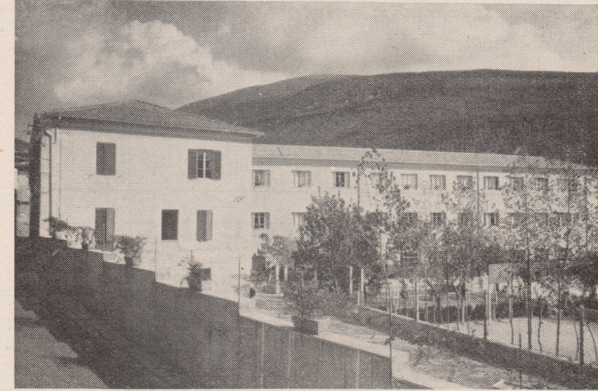
Belfiore, da Riv. Fasc. 123

